Slide 1

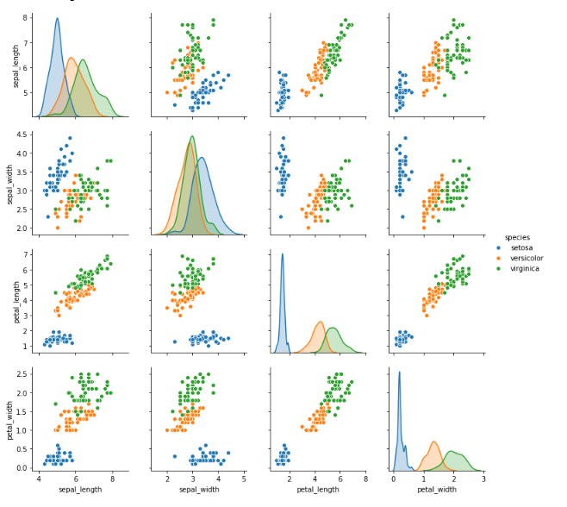
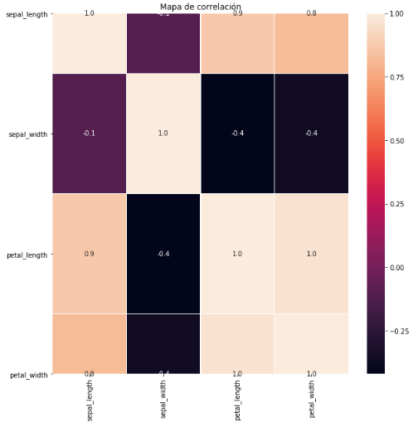
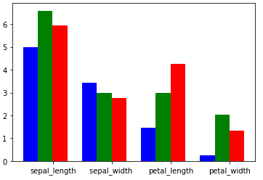

C
Echartea Alvarado G. A. López Fernández A. Cruz Eufracio B. N.
Introducción
Librerías:
-json
-panda
-numpy
-matplotlib.pyplot
-seaborn
difieren sus medidas así que basándonos en estos datos si es posible distinguir una flor por estos datos. Sin embargo respondiendo a la segunda pregunta no creo que sea suficiente ya que la base de datos solo esta trabajando con una sola familia de flores y de esta familia esta tomando solo 3 especies, entonces si se quiere abarcar a mas tipos de flores si debe ser necesario el uso de mas información
Grafica 1.3
El conjunto de datos de flores Iris que tiene datos variados introducido por el estadístico y biólogo británico Ronald Fisher en su artículo de 1936.El uso de mediciones múltiples en problemas taxonómicos que es la ciencia que estudia los principios, métodos y fines de la clasificación. A veces se le llama el conjunto de datos Iris de Anderson porque Edgar Anderson recopiló los datos para cuantificar la variación morfológica de las flores Iris. El conjunto de datos consta de 50 muestras de cada una de las tres especies de Iris (Iris Setosa, Iris virginica e Iris versicolor). Se midieron cuatro características de cada muestra: la longitud y el de los sépalos y pétalos, en centímetros. Este conjunto de datos se convirtió en un caso de prueba típico para muchas técnicas de clasificación estadística en el aprendizaje automático, como las máquinas de vectores de soporte.
Metodología
Al ver las tablas de la base de datos al momento no detectamos que fuese necesario hacer un cambio de nombre de columnas o eliminar columnas ya que todas son necesarias para el análisis de nuestros datos y al detectar que tampoco tenemos registros con valores nulos, evitamos eliminarlos ya que podremos hacer uso de todos.
Generamos 3 clases distintas 1 por cada subespecie de Iris, esto para al momento de empezara a trabajar con la estadística hacer los cálculos por separado así sea un poco mas rápido y encontrar los puntos entre las medidas del tallo y pétalo que mejor describen a la flor y poder clasificarlo de mejor manera.
Conclusión
¿La medida de los componentes de la flor influyen en la especie de la misma? Si, las medidas si influyen directamente en la especie de esta basado en nuestras graficas y con el análisis de los datos si notamos un cambio entre las diversas especies, por lo cual si es un dato notorio que se tiene que tomar en cuenta al hacer un estudio o clasificación de la flores
¿Es eficiente clasificar flores por sus medidas? No, esto debido a que solo 2 datos que fueron las medidas del pétalo los que mas variaban en este ejemplo nos fue de ayuda debido a que trabajamos con un espectro muy pequeño es decir las 3 especies que analizamos, sin embargo al trabajar con un clasificador de un numero mas grande de especies no podemos depender de 2 datos clave se necesitan mas para que esto sea mas preciso
Objetivos
Grafica 1.1
Demostrar que los componentes, medidas y características de las flores influyen en su relacione con su especies
Comprobar si es eficaz clasificarlas por sus medidas
Grafica 1.2
(Grafica 1.2) Las relaciones mas fuertes se dan entre los pétalos podemos inferir con esto que los principales datos a tomar en cuenta para poder clasificar las flores son el largo y ancho de sus pétalos, anexando a esto la grafica que esta generada antes de esta nos demuestra que los datos que mas varían al igual que en las relaciones son los pétalos entonces esto confirma lo mencionado en el anterior punto.
RECURSOS
Base de datos IRIS by MathNerd (Student at University Of Kashmir)
Programación en Python
En esta grafica (1.1) de barras podemos ver la comparativa de cada uno de los 4 elementos de las flores, y analizando de manera separada podemos ver que si
En estas graficas (1.3) podemos ver que la Iris Setosa sus características están mas separadas que de las otras especies

